Slide 1

История возникновения и появления
ВИЧ-инфекции
ГАПОУ КО «Медицинский техникум»
Презентация на тему:
30.11.2020
Обнинск

Slide 2
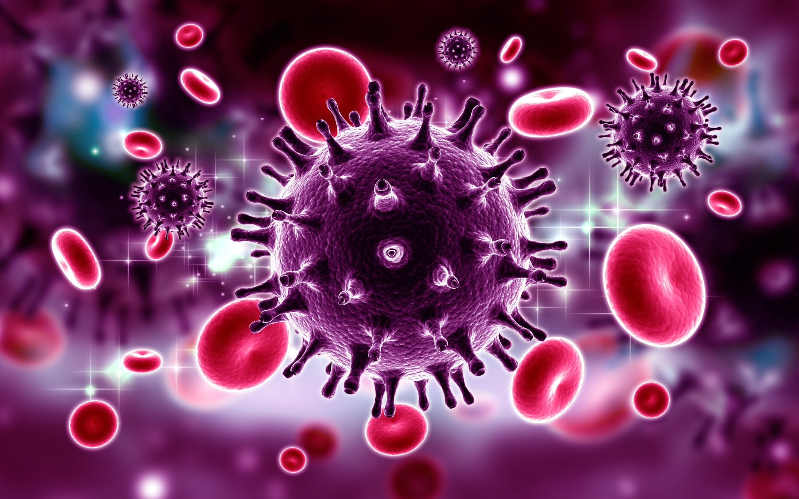

Slide 3

ВИЧ-инфекция -
длительно протекающее инфекционное заболевание, которое развивается в результате инфицирования вирусом иммунодефицита человека (ВИЧ): характеризуется специфическим поражением иммунной системы, приводящим к её медленному разрушению до формирования синдрома приобретенного иммунодефицита (СПИД).

Slide 4
История возникновения ВИЧ
Первый подтвержденный случай заражения ВИЧ - это образец крови, взятый в 1959 году у мужчины, живущего в Киншасе в Демократической Республике Конго. Образец был ретроспективно проанализирован и обнаружен ВИЧ.{1}
В 1981г. – СДС (Центр по контролю и профилактике болезней, США) сообщил о выявлении у молодых людей гомосексуалистов 5 случаев пневмоцистной пневмонии и 28 случаев саркомы Капоши – так началась эра пандемии ВИЧ/СПИД в мире.
В 1983 году состоялось открытие вируса иммунодефицита человека (ВИЧ) в двух лабораториях: в Институте Пастера во Франции под руководством Люка Монтанье и в Национальном институте рака в США под руководством Роберта Галло. Результаты исследований, в которых из тканей пациентов с симптомами СПИДа впервые удалось выделить новый ретровирус, были опубликованы 20 мая 1983 года в журнале Science.
В 1985 г. установлено, что ВИЧ передается через жидкие среды тела: кровь, сперму, секреты влагалища, материнское молоко.

Slide 5
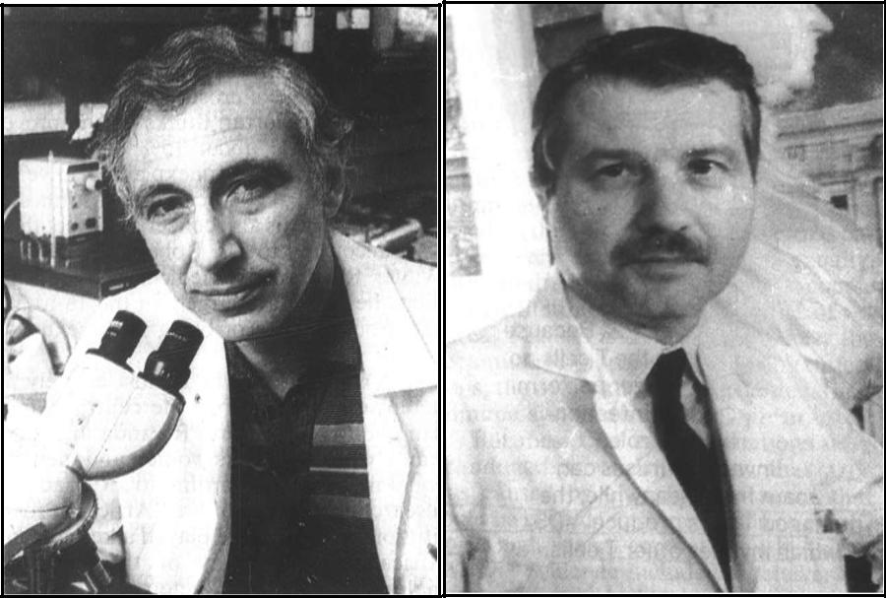
Первооткрыватели ВИЧ

Slide 6

История ВИЧ в России
Первый случай ВИЧ-инфекции в СССР был зарегистрирован в 1987 году. Это был переводчик, который долгое время провел в Африке. До этого на территории Советского Союза случаи СПИДа были выявлены у некоторых студентов-африканцев.
В 1988 году был зафиксирован первый смертельный случай от ВИЧ-инфекции – скончалась 29-летняя жительница Ленинграда.
В конце 1988 года случилась настоящая трагедия: в столице Калмыцкой АССР Элисте было зарегистрировано заражение ВИЧ-инфекцией двух человек – женщины-донора и маленького ребенка.

Slide 7



Пути передачи ВИЧ
Перинатальный
-от инфицированной матери ребенку во время беременности и родов (вертикальный)
-во время грудного вскармливания от инфицированной матери ребенку (горизонтальный)
Половой
Парентеральный
-при переливании инфицированной крови и ее препаратов;
-использовании контаминированного ВИЧ медицинского инструментария и/или растворов, в том числе при инъекционном потреблении наркотиков, трансплантации органов ВИЧ-инфицированного донора;

Slide 8

Более 80 % инфицированных ВИЧ людей проживают в развивающихся странах, где
в 80 % случаев ВИЧ передается половым путем:
  70 % - в результате гетеро- и
  10 % - гомосексуальных контактов. {4}

Slide 9
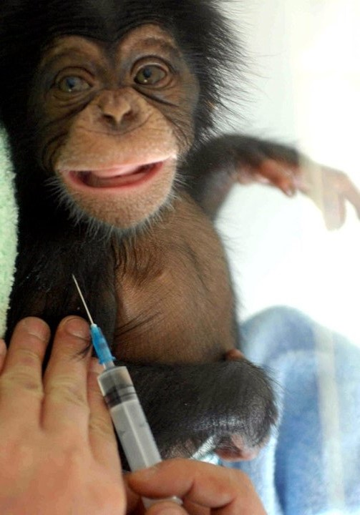
Гипотезы происхождения вируса
«От обезьян»
Самая первая гипотеза происхождения ВИЧ связана с обезьянами. Ее высказал более 20-ти лет назад американский исследователь Б. Корбетт.
По мнению ученого, ВИЧ впервые попал в кровь человека в 30-х годах прошлого века от шимпанзе - возможно, при укусе животного или в процессе разделывания человеком туши. В пользу этой версии есть серьезные аргументы.
Один из них - в крови шимпанзе действительно был найден редкий вирус, способный при попадании в человеческий организм вызывать состояние, похожее на СПИД.
Возможно, что в результате мутаций вирус приобрел новые качества и, преодолев видовой барьер, стал опасен для человека.

Slide 10

«Американская» или «Пентагоновская» версия
В 1969 году Пентагоном была разработана программа по созданию бактериологического оружия, способного подавлять иммунную систему человека.
В одном научно-исследовательском центре США методом генной инженерии получали новые виды вирусов, выделенных от африканских обезьян.
Испытания новых вирусов проводили на уголовниках, приговоренных к пожизненному заключению, в обмен на освобождение их из-под стражи по окончании эксперимента. Их выход на свободу способствовал распространению инфекции.
Однако следует отметить, что объективных или документальных доказательств такого происхождения вируса нет.

Slide 11
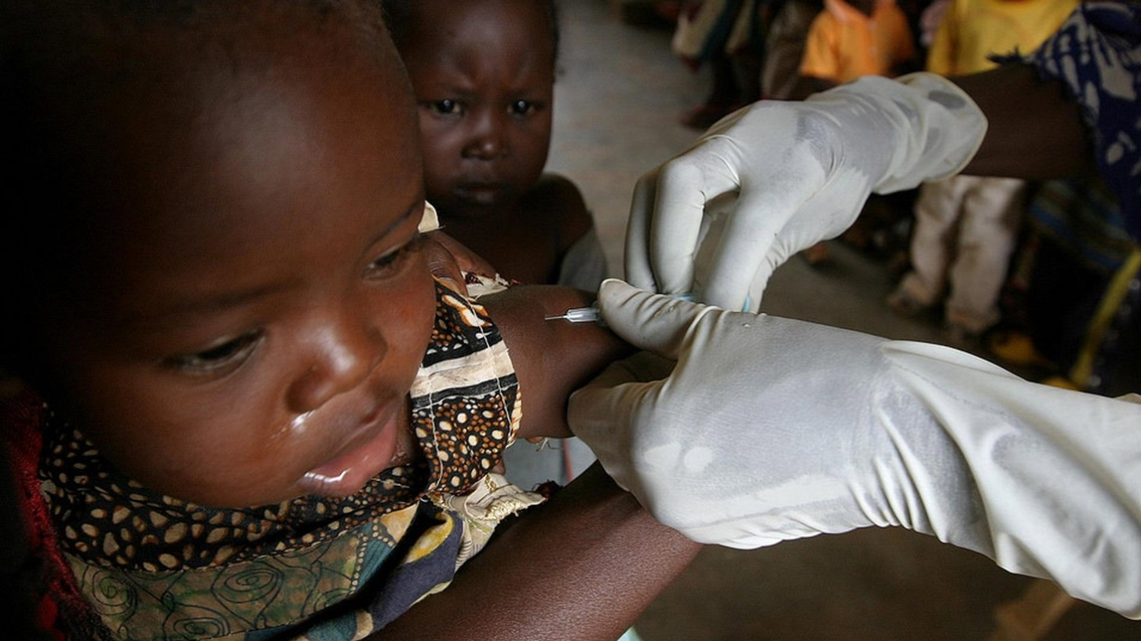
«Выход» вируса из закрытых племен африканского континента
Гипотеза гласит о том, что вирус, приспособившись к определенному кругу хозяев, циркулировал в изолированных от внешнего мира группах коренного населения Африки. Экономическое освоение этих территорий, расширения контактов и миграция населения, развитием экономики способствовали распространению инфекции на другие группы населения.

Slide 12

Новая версия
Сравнительно недавно появилась еще одна гипотеза, принадлежащая английскому исследователю Э. Хупеору: вирус появился в начале 50-х годов двадцатого века вследствие ошибки ученых, работавших над созданием вакцины от полиомиелита.
Ошибка заключалась в том, что для производства вакцины использовались клетки печени шимпанзе, предположительно содержавшие вирус, аналогичный ВИЧ.
Одним из наиболее сильных аргументов в пользу данной гипотезы является факт, что вакцину испытывали как раз в тех районах Африки, где на сегодняшний день зарегистрирован самый высокий уровень инфицированности вирусом иммунодефицита. {5}

Slide 13

БЕРЕГИТЕ СЕБЯ!
СПАСИБО ЗА ВНИМАНИЕ!!!

Slide 14
Список источников:
«ZPPP»
https://zppp.org/infektsiya/istoriya-poyavleniya-vich-infektsii.html
2. Сазонова И. «ВИЧ - СПИД: виртуальный вирус или провокация века«
https://iknigi.net/avtor-irina-sazonova/71400-vich-spid-virtualnyy-virus-ili-provokaciya-veka-irina-sazonova/read/page-1.html
3. Покровский В.В «ВИЧ-инфекция и СПИД. Национальное руководство. Краткое издание»
https://www.rosmedlib.ru/book/ISBN9785970428917.html
4. Информационные материалы о ВИЧ
http://ookib.ru
5.Все о ВИЧ-инфекции
https://aids24.ru/vich-v-mire/istoriya-poyavleniya

